Slide 1
Sociale controle
Sociale controle bestaat uit de manieren waarop mensen andere mensen stimuleren of dwingen zich aan de geldende normen te houden.
Formeel: gebasseerd op geschreven wetten.
Informeel: uit beleefdhied, ongeschreven wetten.
Tommy Cheng, Youri van den Bosch

Slide 2
Sociale controle
Toegepast op de gabbercultuur:
Omdat in de documentaire vaak gezegd werd dat een gabber er uit kan zien zoals hij zelf wil,
zijn er dus niet echt bepaalde normen.
Wel is het zo dat als iedereen een trainingspak aanheeft en een kaal hoofd heeft. Je jezelf verplicht voelt om het ook te doen. Maar van echt dwingen is geen sprake.
Tommy Cheng, Youri van den Bosch

Slide 3
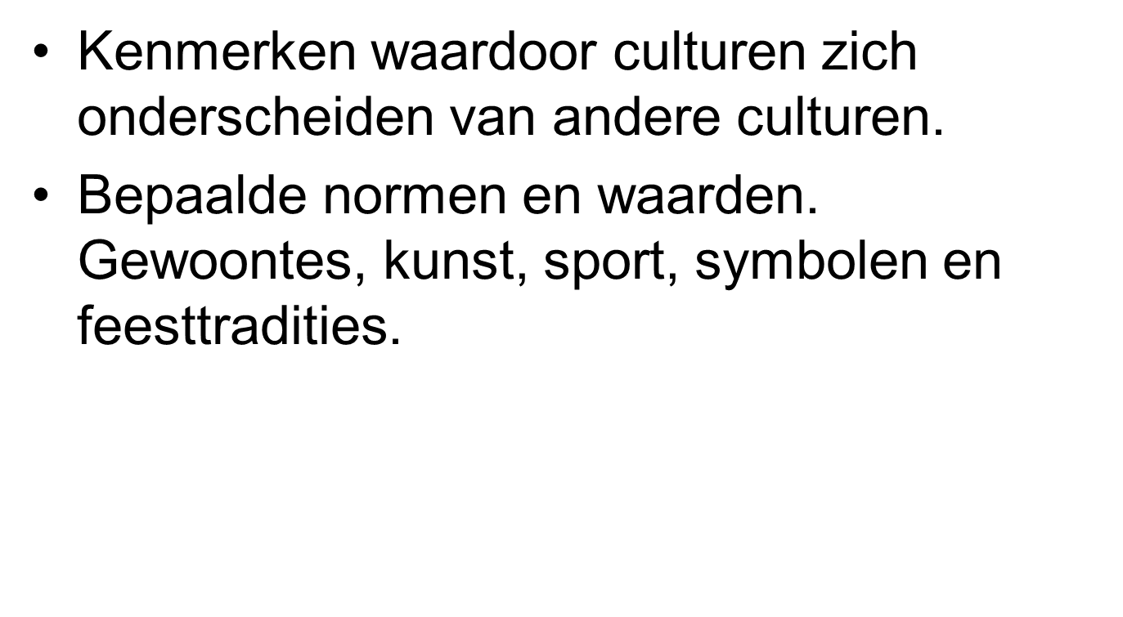
Cultuurkenmerken
Mark en Niels H5D

Slide 4
Cultuurkenmerken Gabbers
Kale koppen (hoeft niet persé, maar je ziet het wel heel veel.)
Outfit: trainingspak en gympen
Danspasjes
Muziekkeuze
Handshakes
Drugs
Mark en Niels H5D

Slide 5
De sociale en culturele revolutie in de jaren 60
Jongeren gingen zich in de jaren 60 steeds meer een eigen leefstijl ontwikkelen.
In de jaren 60 was er een jongerencultuur: hippies.

Slide 6
De sociale en culturele revolutie in de jaren 60
Zoals de gabber hadden de hippies ook een eigen leefstijl.
Ze hadden allebei hun eigen kledingkenmerken.
Ook ze allebei hun eigen soort muziek (ze leven voor de muziek)
Waarbij hippies hun haar lang lieten groeien, scheerden gabbers hun hoofd kaal.

Slide 7
Culturele globalisering
mensen met verschillende culturen staan wereldwijd nauwer met elkaar in verband door:
Betere vervoersmiddelen
Betere communicatie middelen
Je zag dit in de documentaire ook naar voren komen. Mensen uit verschillenden plaatsen maar ook België kwamen terecht bij de energie hal.

Slide 8
Door de betere globalisering kwamen mensen dus ook bij een op het centraal station. Ze hadden daar een vaste plek bij de kluisjes waar ze dan muziek luisterden.
Het nadeel van globalisering is wel dat iedereen wist wat er gebeurden en dat iedereen kan komen ook mensen die er niet horen. Je zag dit in de documentaire door de meelopers van de gabbers die daar kwamen van uit politieke opzichten.

Slide 9
Socialiserende Instituten
Sociale instituten zijn de plekken en personen waar je de kenmerken van de cultuur leert.
Er vindt op deze plekken dus cultuuroverdracht plaats.
Door: Ken en Tim

Slide 10
Socialiserende Instituten
Een voorbeeld van een sociaal instituut bij de gabbercultuur is de hal waar ze altijd een groot feest vieren.
Je leert hier namelijk de cultuurkenmerken van de gabbercultuur.
Een ander voorbeeld is nog: De gabbers zelf.
Die leren namelijk elkaar de gabbercultuur aan door het voorbeeld effect. Iemand die bijvoorbeeld in de feest hal gaat neemt het gedrag over van iemand die hij daar ziet. Zo dragen ze de cultuur over.
Door: Ken en Tim

Slide 11
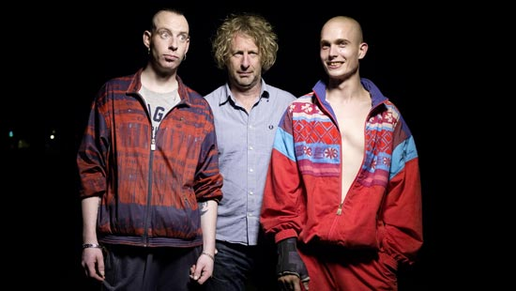
Socialisatie
De Gabbers ontmoeten elkaar bij meetingpoints, een voorbeeld hiervan is op het station bij de kluisjes.
Vanuit deze meetingpoints gaan ze naar de feesten in een grote stoet.
Wanneer gabbers een gesprek voeren gaat dit gesprek soms over totaal verschillende onderwerpen, dit komt door de drugs die ze gebruiken en de harde muziek.
Wanneer ze een andere gabber met dezelfde kleding zien, gaan ze meteen een andere kopen, ze zijn allemaal verschillend.
Tim Brouwers &Stijn Ruijs

Slide 12
Tegen cultuur
Een tegen cultuur gaat tegen de dominerende cultuur in.
Een tegen cultuur is in de meeste gevallen een sub cultuur

Slide 13
De gabbercultuur
Drugs
Kaal scheren
Aussies
Andere muziek

Slide 14
Subcultuur:
Een cultuur naast de dominante cultuur.
Een groep met afwijkende cultuurkenmerken dan de dominante groep.
Subcultuur heeft eigen gewoontes en regels die afwijken van de dominante cultuur.
Kim Jansen
Femke van Laarhoven

Slide 15
Subcultuur:
Een voorbeeld van subcultuur is de gabber cultuur.
Afwijkende kenmerken:
  muzieksoort
  Taal
  Dansen
  Kleren
  Uiterlijk
Kim Jansen
Femke van Laarhoven

Slide 16
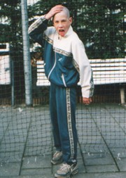
Jongerencultuur:
Een groep jongeren met eigen kleding, muziek, taal en soms ook kunst zoals bijvoorbeeld graffiti.
gabbers hebben meestal een kale kop, meestal draagt een gabber een trainingspak, sportschoenen en sportsokjes.
Namen: Jonne van de Wetering & Vera van den Broek

Slide 17
jeugdcultuur
Altijd opzoek naar nieuwste beats
Drugs (niet altijd)
Dansen
Hardcore
Rondjes lopen
Iedereen eigen pasje en jasje
Namen: Jonne van de Wetering & Vera van den Broek

Slide 18
Affectieve, Economische en Politieke binding
Affectieve bindingen
In de gabbercultuur zie je heel veel emotionele banden tussen de gabbers.
Samen is een belangrijk begrip in hun cultuur.
Iedereen begroet iedereen, en praat met elkaar.
Ze staan samen te hakken, hebben samen dezelfde kleding stijl.
De muziek, hardcore, die daar gedraaid wordt, zorgt voor samenhang
Bram van Asseldonk
Nick Schepers H5D

Slide 19
Affectieve, Economische en Politieke binding
Politieke binding
De gabbers waren afhankelijk van de gemeente met betrekking tot het openblijven van de zaal en de tijd daarvan. Er kwamen ook mensen om politieke redenen met leuze en vlaggen, zei zorgde voor ophef tegen de gabbers.
Economische binding
Gabbers wilde een origineel duur trainingspak hebben van het merk Aussie. Verder ging het geld naar het uitgaan en naar harddrugs.
Bram van Asseldonk
Nick Schepers H5D

Slide 20
Nature: gedrag is bepaald door aangeboren eigenschappen (genetisch)
Nurture: gedrag is aangeleerd (ervaringen)
- De gabber cultuur is ontstaan in de jaren ‘90 van de vorige eeuw in Rotterdam.
- Gabber was dus een nieuwe stroming.

Slide 21
Het gabber zijn is grotendeels aangeleerd omdat het een nieuwe stroming was.
- Het enige aangeboren (Nature) kenmerk is dat ze hakken (dansen) op gevoel. Dit betekent dus dat ze een eigen danspasje hebben.

Slide 22
Collectieve gedragspatronen
Definitie: gemeenschappelijke gebeurtenissen die bij een cultuur horen. Met collectieve gedragspatronen worden normen en waarden overgebracht.
Bijvoorbeeld: carnaval, prinsjes dag en sinterklaas

Slide 23
Vergelijking met Gabbercultuur
Bij de gabbercultuur worden ook normen en waarden overgebracht.
Hun evenementen/gebeurtenissen vonden plaats in parkzicht en de energiehal

Slide 24
Normen Gabbers.
Normen: manieren van doen die gelden als normaal. (KLO: gedrag of regels)
Bij de gabbers: Je moet normaal met elkaar kunnen omgaan, je moet gezellig zijn.
Je moet uniek zijn, met bijvoorbeeld de trainingspakken, niemand is hetzelfde.

Slide 25
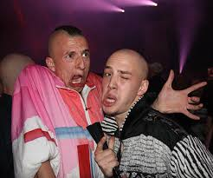
Waarden Gabbers.
Waarden: iets wat je belangrijk vindt, waar je naar wilt streven. (KLO: Altijd maar één woord)
Bij de gabbers: gezelligheid, identiek, uniek,

Slide 26
3. Cultuurgroep
Cultuurgroep: Een cultuurgroep wordt gevormd door mensen met een gemeenschappelijke cultuur.

Slide 27
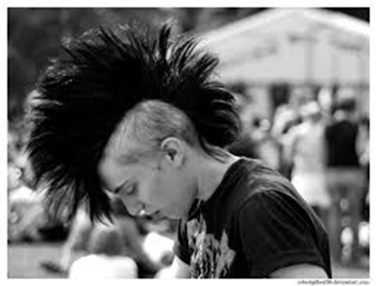
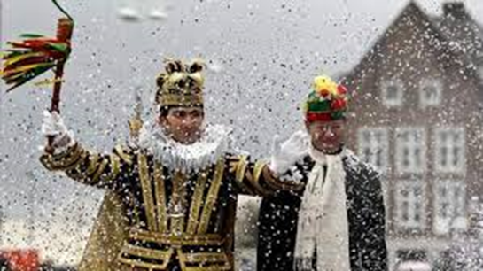
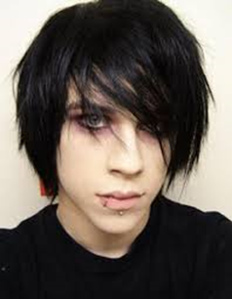
Voorbeelden van cultuurgroepen:
Punk
Carnavalsvierders
Emo

